Slide 1
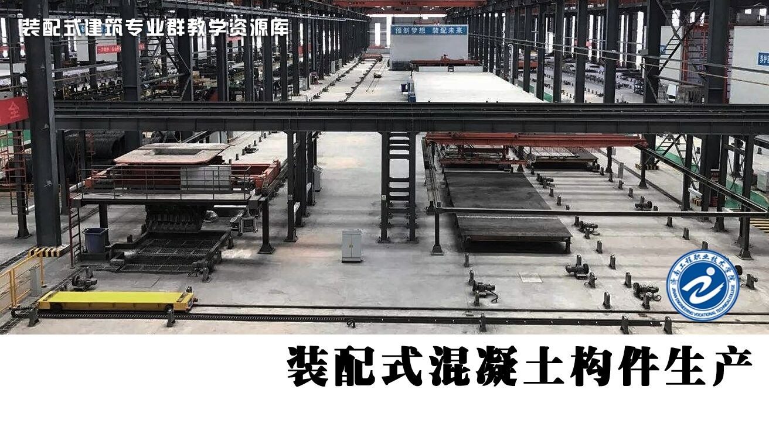

Slide 2
任务1
预制混凝土墙原料计算

Slide 3
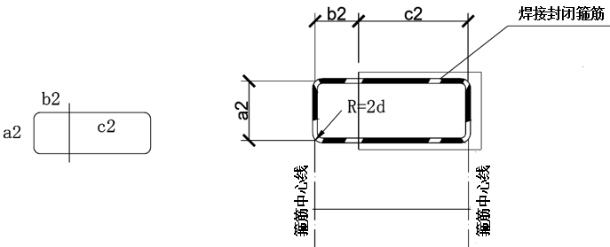
钢筋算量基础知识
一、钢筋加工尺寸标注说明
1、纵向钢筋
2、箍筋

Slide 4
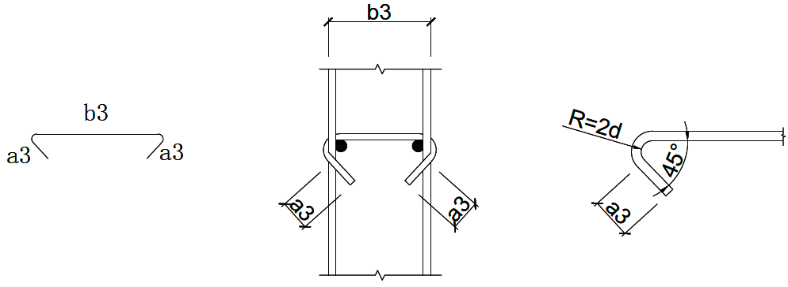
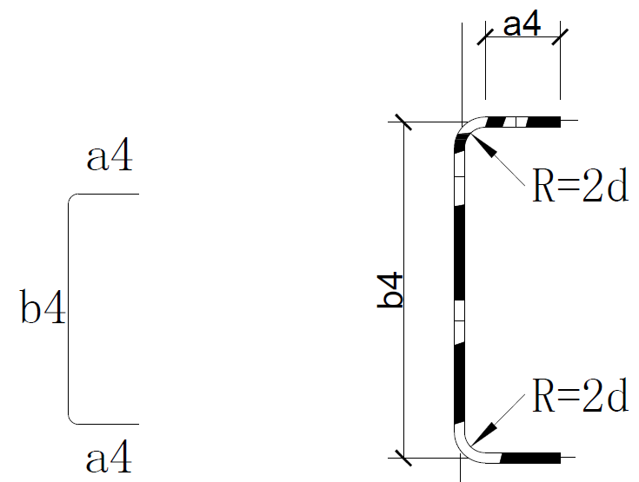
3、拉筋
4、窗下墙钢筋

Slide 5
二、钢筋计算常用数据
钢筋的每米质量的单位是kg/m。
钢筋的每米质量是计算钢筋工程量（t）的基本数据，当计算出某种直径钢筋的总长度（m）的时候，根据钢筋的每米质量就可以计算出这种钢筋的总质量：
钢筋的总质量（kg）＝钢筋总长度（m）×钢筋每米质量（kg/m）
常用钢筋的理论质量表
钢筋直径/mm | 理论质量/（kg/m） | 钢筋直径/mm | 理论质量/（kg/m）
4 | 0.099 | 16 | 1.578
5 | 0.154 | 18 | 1.998
6 | 0.222 | 20 | 2.466
6.5 | 0.260 | 22 | 2.984
8 | 0.395 | 25 | 3.833
10 | 0.617 | 28 | 4.834
12 | 0.888 | 30 | 5.549
14 | 1.208 | 32 | 6.313

